Slide 1
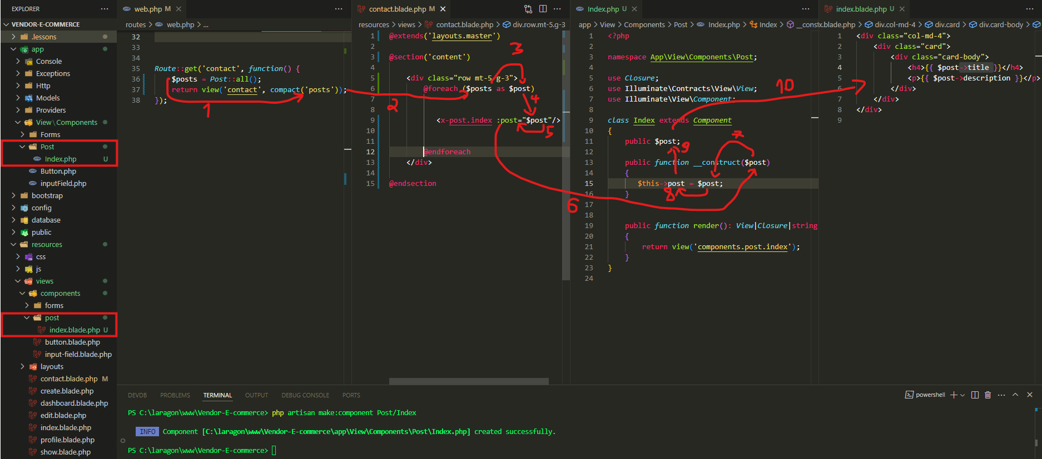
Bu dərs, datanın modeldən çağrılaraq component -ə necə göndəriləcəyini görəcəyik. Struktur aşağı şəkildəki kimi qurulmalıdır. Bu data ötürülmüsəni bəzi digər frameworklarda props deyilir. Biz isə burada sadəcə ötürülüməsi ifadəsini işlədəcəyik.
Hal-hazırda ötürdüyümüz data bir OBJECT -dir. __construct() metodunun parametri obyekti qəbul edir və ötürür variable -a. Həmin variable isə component daxilində avtomatik əl çatan olur.

Slide 2
Gəlin :attribute (cüt nöqtə ilə) və attribute (cüt nöqtəsiz) yazılış formalarının fərqini texniki və praktiki olaraq izah edək.
Qısaca Fərq:
Yazılış | Məzmunun Tipi | Təhlil
:post="$post" | PHP ifadəsi (dəyişən, obyekt, funksiya və s.) | Dəyişən və ya php kodusi ötürülür
post="Burada hər hansısa bir mətn" | Statik string (mətin) | PHP kodu deyil, düz mətndir

Slide 3
1) @foreach ($posts as $post)
<x-post.index :post="$post" />
@endforeach
Bu zaman:
$post – PHP dəyişənidir (məsələn: Post modeli obyekti)
:post="$post" – deməkdir ki, component-ə dəyişəni verirəm, yəni Post obyekti, index adlı komponentə ötürülür
Laravel burada deyir: “Aha, bu PHP ifadəsidir, və nəticəsini komponentə ötür.”
2) <x-post.index post="Burada hər hans;sa bir mətn" />
Bu zaman:
post attributu string-dir.
Yəni Laravel burada deyir: “Mənə sadəcə post adlı atributda bir mətn verdilər. PHP dəyişən və ya obyekt deyil.”
Mütləq Qayda: Əgər PHP dəyişəni olaraq, funksiya və ya array göndərirsənsə: : qoy!

Slide 4
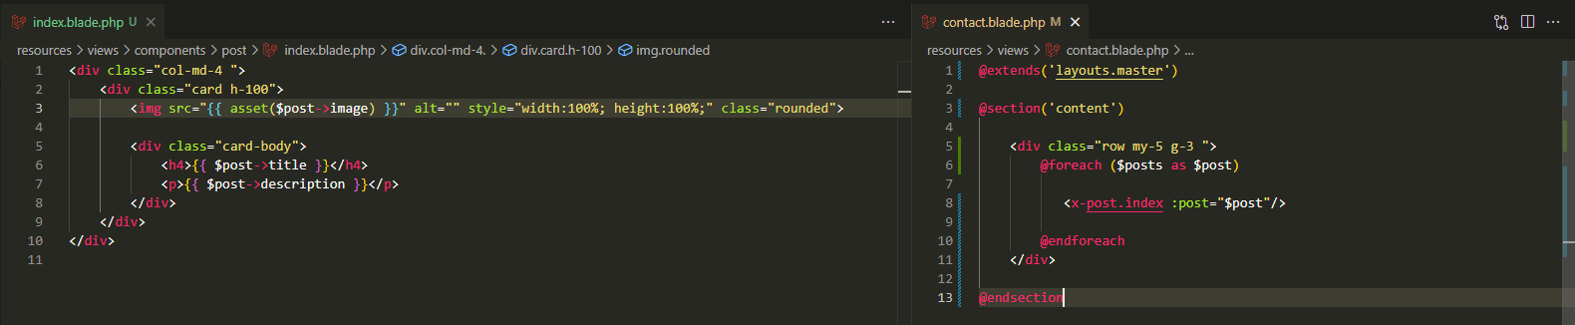
Məzmundan asılı olmadan elementlərin hündürlükləri eyni olsun deyə bir balaca modifikasiya edirik class adlarını.

Slide 5

Nəticə

Slide 6
.

Slide 7
.

